Slide 1
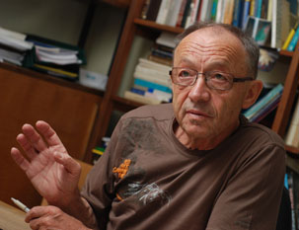

Ognjen Čaldarović
(1947-2022)
SOCIOLOGIJA HRVATSKOGA DRUŠTVA 5
doc. dr. sc. Ivan Perkov
Fakultet hrvatskih studija Sveučilišta u Zagrebu

Slide 2

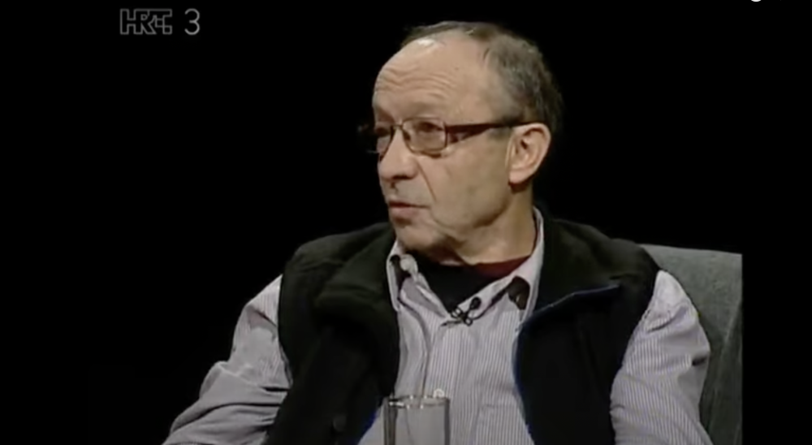
Iz životopisa
Sarajevo 1947. – Zagreb 2022.
diplomirao sociologiju i filozodiju 1971. / doktorirao sociologiju 1980.
1975.-2022. predavao na Filozofskom fakultetu u Zagrebu
2018. Izabran za proesora emeritus
Dobitnik Povelje Filozofskog fakulteta
Etabliranje urbane sociologije i sociologija rizika u Hrvatskoj

Slide 3
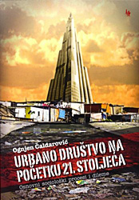


Najvažnije knjige
Urbana sociologija (1985)
Suvremeno društvo i urbanizacija (1987)
Društvena dioba prostora (1989)
Energija i društvo (1991)
Socijalna teorija i hazardni život (1995)
Urbano društvo na početku 21. stoljeća (2011),
Čikaška škola urbane sociologije (2012)
Prema društvu uspješno reguliranog rizika (2012)

Slide 4

RIZICI
. Neki su ljudi više pogođeni distribucijom i rastom rizika od drugih, čime nastaje novi tip egzistencijalnoga položaja: tzv. socijalni rizični položaj (social risk position).
Terminološka zbrka koja okružuje pojam rizika komplicira se upotrebom pojmova koji imaju slična ili približno slična značenja: opasnost. hazard, ugroženost (ugroza), prijetnja, rizik
„Hazard je mnogo širi koncept koji uključuje vjerojatnost pojavljivanja događaja, utjecaj i jačinu događaja na društvo i okoliš, kao i sociopolitički kontekst u kojem se situacija odvija.“ (Čaldarović, 1994: 4)
„Simbolizacija rizika u tranzicijskim društvima je vrlo značajan element ponašanja stanovništva i odnosi se najčešće na predstavu o postojanju društvene nepravde u distribuciji rizika.“ (Čaldarović, 2012: 25)
Ekologijski rizik predstavlja ukupnu sumu različitih rizika koji imaju ekološke posljedice odnosno široke posljedice za cijelo društvo. (2012:23)

Slide 5

Komunikacija o rizicima
Evidencija svih pogona različitih vrsta s obzirom na karakter rizičnosti koji su u nekoj sredini klasificirani kao opasni ili rizični,
Organizacija efikasnog monitoringa aktivnosti rizičnih pogona i situacija u određenoj sredini,
Izrada metoda, postupaka i principa praćenja situacija,
Izrada plana akcija, mjera i postupaka koje valja započeti ukoliko dođe do izbijanja neke hazardne ili rizične situacije,
Informiranje (uključivanje) javnosti,
Izrada zakonske procedure kojom se kontrola rizika zakonski utemeljuje uz razradu.
. „Komunikacija rizika pretpostavlja racionaliziranje njegove strukture, izradu mentalnog modela prihvaćanja (ili odbijanja) rizika i kontekstualizaciju rizika u svakodnevni milje.“ (Čaldarović, 2012: 23)
Po lokacijskom kriteriju javnost može biti lokalna i šira, po kriteriju stručnosti, ekspertna i laička, a po kriteriju uključenosti aktivna i pasivna javnost.

Slide 6
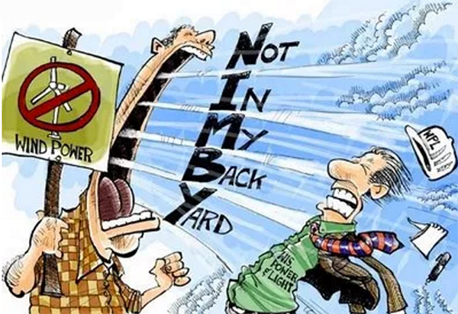
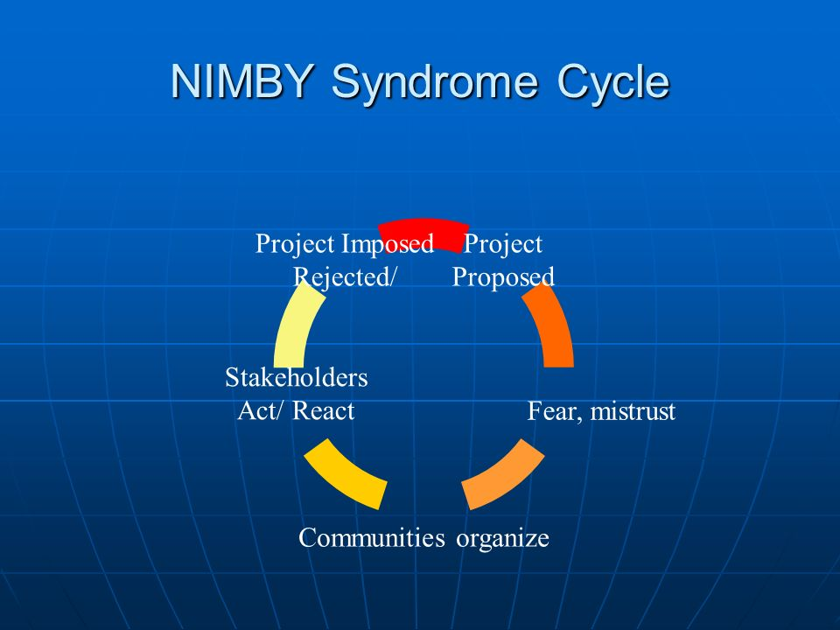
Nimby sindrom
U najvećem broju opisa rizičnih situacija u masovnim se medijima situacija želi prikazati još dramatičnijom što svakako može imati utjecaj na način prijama informacija u najširoj javnosti (socijalna amplifikacija rizika).“ (Čaldarović, 2012: 34)
Lokalnu javnost jednostavno treba uvjeriti da vjeruje u ekspertne prosudbe u nekoj rizičnoj situaciji pri čemu racionalni argumenti često nisu dovoljni jer povjerenje među ovim vrstama javnosti nije lako postići.
Sindrom NIMBY izrazito je složen, tvrdoglav i uporan proces koji se pojavljuje gotovo uvijek kada se neka inicijativa povezana s većom ili manjom percepcijom rizika ili opasnosti pokušava provesti u djelo na nekoj mikrolokaciji. Zanimljivo je da je gotovo jedini mehanizam koji se dosad pokušao primijeniti kojim bi se sindrom NIMBY umanjio ili ukinuo – sustav naknada ili kompenzacija

Slide 7
Gradovi I urbanost
Grad kao sustav - sklop kompleksnih međusobno povezanih sustava koji određuju ustrojstvo gradskog života. (Čaldarović, 1987: 109-112).
Buduće generacije stanovnika ovoga lijepog grada morat će se dobro potruditi da isprave pogreške prošlosti (ako to uopće bude moguće, naravno), a sadašnje da i pored svih svojih napora nekako uspiju objasniti civiliziranom svijetu nemoć onoga što bismo mogli prigodno nazvati 'shvaćanjem tranzicijske demokracije
Čaldarović (2010: 70-75), analizirajući potencijale urbane obnove Zagreba, također kritički govori o ekonomskim, političkim i stručnim akterima u zagrebačkom urbanom prostoru i navodi da se „privatni investitor u nas po prvi puta javlja kao 'kompleksan akter' koji ne samo da može i želi investirati u jedan dio centralne pješačke jezgre Zagreba, nego se pojavljuje i kao glavni akter – organizator cijelog procesa donošenja odluka, izrade projekata rekonstrukcije, pa i samog selektora pojedinih rješenja.
Urbano planiranje - intervencija političke u ekonomsku sferu na nivou prostorne jedinice, a koja predstavlja svakako jedno od najopćenitijih određenja tog procesa koji se uvijek pokušavao definirati kao svjesna, racionalizirana akcija orijentirana racionalnom usmjeravanju budućnosti.

Slide 8
Urbana obnova
U najvećem je broju slučaje­va shvaćena kao kompleksan proces obnove degradirane fizičke strukture dijela grada (manjeg ili većeg), ali i njegove socijalne strukture.
Zagreb će, nastave li se navedeni trendovi, uskoro postati primjer “dualnoga grada” u kojem će neki s ponosom isticati od­lične primjere ograđenih naselja i “sigurnih područja” famoznih urbanih vila. Bit će tu svakako i gentrificiranih područja. No, to onda više neće biti grad društvenog prostora, grad svima dostupan, nego prostor grada raspodijeljen u privatizirane, više ili manje ekskluzivne, nadgledane i ograničene zone
Proširivanje pješačkih zona
Obnova starije stambene i industrijske izgradnje
Nova izgradnja – najčešće u formi interpolacija
Nova stambena i poslovna izgradnja
Uređivanja, najčešće centralnog dijela grada – nova rasvjeta, novo opločenje, urbana oprema
Sadnja novog i uređivanje starog zelenila, obnova parkovnih i drugih rekreacijskih površina
Smanjivanje dotoka privatnog prometa različitim sustavima (ograničenja pristupa centru grada, naplata ulaska u centar grada
Jačanje i umnožavanje tipova i elemenata javnog prijevoza različitim načinima – povećanje frekvencije, umnožava nje tipova javnog prometa, osiguravanje biciklističkih staza i sl.

